Slide 1
安全相关
概念和理论

Slide 2

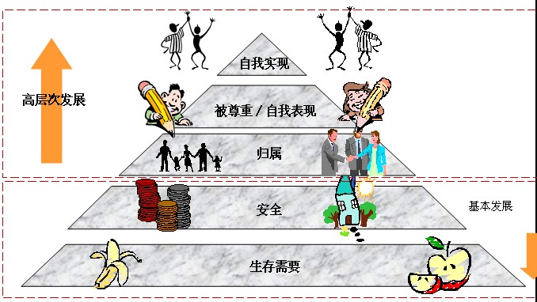
安全的科学定义
定义
马斯洛的需要层次理论金字塔中把安全需要作为较低层次的需要。
安全是人的本能需要，人具有避免危险的本能，但这种本能反应并不一定是正确和安全的。
Notes:
美国著名心理学家马斯洛（Abraham H. Maslow 1908—1970）的需要层次理论核心是人通过“自我实现”，满足多层次的需要，达到“高峰体验”，重新找回被排斥的人的价值，实现完美人格。
生理的需要；安全需要；社交的需要；
尊重的需要；自我实现的需要 （五个方面）
大学生要实现自我价值，自我实现，首先要满足安全需要。

Slide 3
安全的科学定义
现代汉语词典
职业健康安全管理体系规范
安全：没有危险，不受威胁，不出事故。
安全：免除了不可接受的损害风险的状态。
本质安全：通过设计等手段使生产或生产系统本身具有安全性，即使在误操作或发生故障情况下，也不会发生事故。
Notes:
安全是一个相对的概念，绝对的无风险、无危险在理论上是不存在的。采取措施将不可接受的风险降低至可接受的程度，达到相对安全的状态。
本质安全：在设计阶段就考虑安全，是预防为主的最高境界

Slide 4
安全的科学定义
过程安全管理
过程安全（Process Safety)：
危险化学品的生产、储存、使用、处置和转移等生产经营活动中，如何预防装置和设施可能发生的危险化学品意外泄漏及可能引发的火灾和爆炸事故，造成对企业员工和社区居民伤害以及环境的破坏和财产的损失。
Notes:
过程安全是美国首先提出和使用，1992年美国专门针对高危险化学品企业制定了一部过程安全管理的行政法规。
过程安全关注的是承载危险化学品的生产、储存、使用、处置和转移等生产经营活动的装置和设施的安全。如装置和设施本身是否存在影响安全的设计缺陷，如何预防可能发生的意外泄露事故。

Slide 5
危险的定义
系统安全工程
危险：
危险：导致发生不期望后果的可能性超过了人们的承受程度。
是一个相对的概念。
一般用风险度来表示危险的程度。

Slide 6
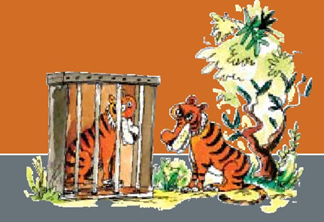
危险的定义
Danger
Hazard
Risk=Likelihood x Consequences
风险度，即危险的程度，是系统事故发生的可能性与严重性的结合(乘积)：
R = f (F、C)
F-发生事故的可能性
C-发生事故的严重性

Slide 7

危险有害因素
《生产过程危险和有害因素分类与代码》
（GB/T 13861-2009）
危险有害因素：
可对人造成伤亡、影响人的身体健康甚至导致疾病的因素。

Slide 8
危险有害因素
危险有害因素的分类
1. 按导致事故和职业危害的原因分类
依据GB/T 13861-2009《生产过程危险和有害因素分类与代码》
的规定进行。
2. 按照事故类别进行分类
按照 《企业职工伤亡事故分类标准》进行。
3. 按照职业病类别进行分类
参照卫生部颁发的《职业病危害因素分类目录》。

Slide 9
危险有害因素
危险和有害因素：
GB/T 13861-2009
生产过程危险和有害因素分类
按照可能导致生产过程中危险有害因素的性质进行分类，分为四大类，分别是：
人的因素
物的因素
代码结构
X X XX XX
第四层 细类
第三层 小类
环境因素
管理因素
第二层 中类
第一层 大类

Slide 10
危险有害因素
11 心理、生理性危险和有害因素
1101负荷超限
1102 健康状况异常
1103 从事禁忌作业
110101 体力负荷超限
110102 听力负荷超限
110103 视力负荷超限
110199 其他负荷超限
1104 心理异常
110401 情绪异常
110402 冒险心理
110403 过度紧张
110499 其他心理异常
1105 辨识功能缺陷
110501 感知延迟
110502 辨识错误
110599 其他辨识功能缺陷
1199 其他心理生理性危险有害因素
人的因素

Slide 11
12 行为性危险和有害因素
1201 指挥错误
120101 指挥失误
120102 违章指挥
120199 其他负荷超限
1202 操作错误
120201 误操作
120202 违章操作
120299 其他操作错误
1203 监护失误
1299 其他行为性危险有害因素
危险有害因素
人的因素

Slide 12
危险有害因素
GB 6441-1986 《企业职工伤亡事故分类标准》
综合考虑起因物、导致事故的原因、致伤物和伤害方式等，分为20类：
(1) 物体打击
(2) 车辆伤害
(3) 机械伤害
(4) 起重伤害
(5) 触电
(6) 淹溺
(7) 灼烫
(8) 火灾
(9) 高处坠落
(10) 坍塌
(11) 冒顶片帮
(12) 透水
(13) 放炮
(14) 火药爆炸
(15) 瓦斯爆炸
(16) 锅炉爆炸
(17) 容器爆炸
(18) 其它爆炸
(19) 中毒和窒息
(20) 其它伤害

Slide 13
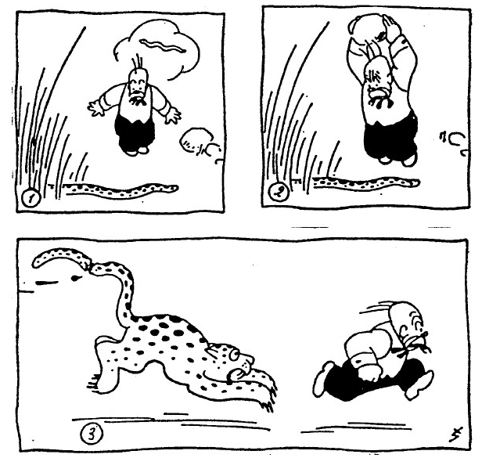
危险有害因素
危险有害因素的辨识
危险识别
安全的首要的一环

Slide 14
危险有害因素
危险有害因素的辨识
危险有害因素辨识方法
直观经验分析法
系统安全分析法
（1）对照、经验法
常用于复杂、没有事故经验的新开发系统。常有事件树、事故树等。
（2）类比法
（3）案例法
Notes:
a、对照、经验法：
是对照有关标准、法规、检查表或依靠分析人员的观察分析能力，借助于经验判断能力进行分析的方法。
b、类比法：是利用相同或相似工程或作业条件的经验和劳动安全卫生的统计资料来类推、分析评价对象的危险、有害因素。
C、案例法：收集整理国内外相同或相似工程发生事故的原因和后果；相类似的工艺条件、设备发生事故的原因和后果对评价对象的危险、有害因素进行分析的方法。

Slide 15
危险有害因素
危险有害因素的辨识
危害因素辨识方法
直观经验分析法
系统安全分析法
（1）对照、经验法
复杂、没有事故经验的新开发系统，可应用系统安全工程评价方法。常有事件树、事故树等。
（2）类比法
（3）案例法
Notes:
a、对照、经验法：
是对照有关标准、法规、检查表或依靠分析人员的观察分析能力，借助于经验判断能力进行分析的方法。
b、类比法：是利用相同或相似工程或作业条件的经验和劳动安全卫生的统计资料来类推、分析评价对象的危险、有害因素。
C、案例法：收集整理国内外相同或相似工程发生事故的原因和后果；相类似的工艺条件、设备发生事故的原因和后果对评价对象的危险、有害因素进行分析的方法。

Slide 16
事故的定义和特点
事故：违反人们意愿，暂时或永久性中止有目的活动，同时造成人员伤亡或财产损失或环境污染的意外事件。

Slide 17
事故的定义和特点
事故的基本特征
普遍性 | 可能发生在人类任何生产、生活活动过程中。
突变性、随机性 | 突发的意外事件，事故的发生包含许多偶然因素。
危害性 | 产生后果：人员伤亡、财产损失、环境污染等损害。
潜伏性 | 许多导致的事故危险有害因素是潜在的，尚未表现出来。
因果相关性、必然性 | 事故的发生是有原因的，有因必有果。
可预防性 | 事故是可以预防的，可采用预防措施。

Slide 18
事故的定义和特点
潜伏性：
1
严重伤害事故
29
轻微伤害事故
事
件
300
未遂事故
大量
隐患
重视
海因里希事故法则
海因里希统计了55万件机械事故。从而得出一个重要结论，即在机械生产事故中，死亡或重伤、轻伤和无伤害事故的比例为1：29：300。

Slide 19
事故致因理论
因果相关性、必然性：
事故致因理论
事故具有随机性，同样的前因事件随时间的进程导致的后果不一定完全相同。但偶然中有必然，必然性存在于偶然性之中。用数理统计方法对事故进行统计分析，找出事故的统计规律。

Slide 20
事故致因理论
事故频发倾向理论
能量意外释放理论
轨道交叉理论
系统安全理论
海因里希事故因果连锁理论
系统归因
人物合一
归因
博德现代因果连锁理论
单一归因
Notes:
1939年，法默和查姆勃明确提出了事故频发倾向的概念

Slide 21


事故致因理论
海因里希事故连锁理论
《工业事故预防》
遗传与社会环境
人的缺点
事
故
伤亡
物的不安全状态
人的不安全行为
多米诺效应
缺点：关系描述过于简单化、绝对化，也过多地考虑了人的因素。
Notes:
1931年，海因里希在《工业事故预防》中第一次提出了事故因果连锁理论，阐述导致伤亡事故各种原因因素间及与伤害间的关系，认为伤亡事故的发生不是一个孤立的事件，尽管伤害可能在某瞬间突然发生，却是一系列事件相继发生的结果。
防止人的不安全行为或消除物的不安全状态，中断事故连锁进程而避免事故的发生。
如果移去连锁中的一颗骨牌，则连锁被破坏，事故过程被中止海因里希安全理论是这一时期的代表性理论。
人的不安全行为、物的不安全状态是事故的直接原因，
事故预防工作中心就是消除人的不安全行为和物的不安全状态
海因里希理论也有明显的不足，把工业事故的责任归因于工人对事故致因连锁关系描述过于简单化、绝对化，也过多地考虑了人的因素。
尽管如此，由于其的形象化和其在事故致因研究中的先导作用，使其有着重要的历史地位。
后来，博德(Frank BLrd)、亚当斯(Edward Adams)等人都在此基础上进行了进一步的修改和完善，使因果连锁的思想得以进一步发扬光大，收到了较好的效果。

Slide 22
事故致因理论
博德现代事故因果连锁理论
管理失误
个人原因
事故
伤亡
不安全状态
工作状态
不安全行为
理论进步：认识到管理失误是事故发生的根本原因。
Notes:
海因里希事故连锁理论把遗传与社会环境看作是事故的根本原因。博德认为，这不应是影响人的行为的主要因素。事故的直接原因是人的不安全行为、物的不安全状态；间接原因包括个人因素及与工作有关的因素。根本原因是管理的缺陷，即管理上存在的问题或缺陷是导致间接原因存在的原因，间接原因的存在又导致直接原因存在，最终导致事故发生。
博德等人在海因里希模型基础上把5块骨牌依次改为：
（1）社会要素 (M)
（2）工作/或人为因素 (P)
（3）人的不安全行为和物的不安全状态 (H)
（4）事故 (D)
（5）伤害 (A)
人们用多米诺骨牌来形象地描述这种事故因果连锁关系。在多米诺骨牌系列中，一颗骨牌被碰倒了，则将发生连锁反应，其余的几颗骨牌相继被碰倒

Slide 23
事故致因理论
事故的轨迹交叉理论
起
因
物
致害物
不安全状态
事故现场
管
理
缺陷
接 触
伤 害
不安全行为
人
人的不安全行为和物的不安全状态的形成过程中，
一旦发生时间和空间运动轨迹交叉，就会造成事故。
事故的发生：既由于人的不安全行为，也由于物的不安全状态。

Slide 24
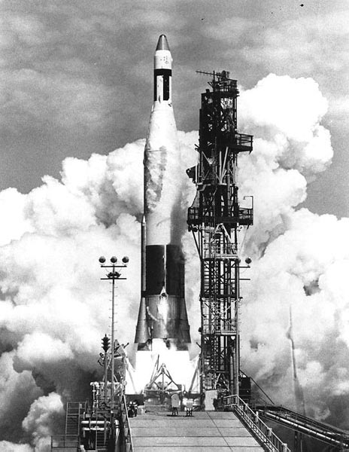
事故致因理论
系统安全理论
20世纪50年代——产生系统安全理念
科学技术进步，设备、工艺、产品越来越复杂。美国在研制洲际导弹的过程中开始了系统安全理论的研究，研究如何把事故隐患消灭在产品的设计和研究之中，把安全工作推进到一个新的阶段。
Notes:
在此之前，美国空军也发生了大量的飞行事故，空军官员一般都把事故责任归咎于飞行员的操作失误。在导弹试验开始的第一年半里就发生了四次爆炸，造成了惨重的损失。但导弹上没有飞行员，不可能把导弹的爆炸责任再推到飞行员身上，这种事故纯粹是物的故障造成的，很明显，应归咎到导弹投入试验、发射构思、设计、制造及维护等方面的问题。于是，美国开始了系统安全的理论研究。对于这种复杂系统，保留工业安全原有的概念和方法中正确成分的前提下，吸收其他领域科学技术和管理方法，形成了系统安全理论。

Slide 25
事故致因理论
系统安全理论
20世纪50年代——产生系统安全理念
科学技术进步的显著特征就是设备、工艺、产品越来越复杂。美国在研制洲际导弹的过程中开始了系统安全理论的研究，研究如何把事故隐患消灭在产品的设计和研究之中，把安全工作推进到一个新的阶段。
1962年4月 美国空军公布了《发展空军弹道导弹的系统安全工程》
Notes:
在此之前，美国空军也发生了大量的飞行事故，空军官员一般都把事故责任归咎于飞行员的操作失误。在导弹试验开始的第一年半里就发生了四次爆炸，造成了惨重的损失。但导弹上没有飞行员，不可能把导弹的爆炸责任再推到飞行员身上，这种事故纯粹是物的故障造成的，很明显，应归咎到导弹投入试验、发射构思、设计、制造及维护等方面的问题。于是，美国开始了系统安全的理论研究。对于这种复杂系统，保留工业安全原有的概念和方法中正确成分的前提下，吸收其他领域科学技术和管理方法，形成了系统安全理论。

Slide 26

事故致因理论
系统安全理论
系统安全
是指在系统生命周期内应用系统安全工程和系统安全管理方法，辨识系统中的隐患，并采取有效的控制措施使其危险性最小，从而使系统在规定的性能、时间和成本范围内达到最佳的安全程度。
系统安全的基本原则
是在一个新系统的构思阶段就必须考虑其安全性问题，制定并开始执行安全规划——系统安全活动，并把系统安全活动贯穿于系统寿命周期，直到系统报废为止。
Notes:
系统安全理论主要用于新开发的系统。

Slide 27
事故致因理论
系统安全理论的主要观点
1.改变了以往人们只注重操作人员的不安全行为而忽略硬件故障在事故致因中作用的传统观念，开始考虑如何通过改善物的系统的可靠性来提高复杂系统的安全性，从而避免事故。
2.没有任何一种事物是绝对安全的，任何事物中都潜伏着危险因素。
Notes:
1.改变了以往人们只注重操作人员的不安全行为而忽略硬件故障在事故致因中作用的传统观念，开始考虑如何通过改善物的系统的可靠性来提高复杂系统的安全性，从而避免事故。
2.没有任何一种事物是绝对安全的，任何事物中都潜伏着危险因素。
3.不可能根除一切危险源和危险，可以减少来自现有危险源的危险性，应减少总的危险性而不是只消除几种选定的危险。
4.由于人的认识能力有限，有时不能完全认识危险源和危险，即使认识了现有的危险源，随着生产技术的发展、新技术、新工艺、新材料和新能源的出现，又会产生新的危险源。对于认识了的危险源，由于不能全部根除，只能把危险降低到可接受的程度，即可接受的危险。

Slide 28
事故致因理论
系统安全理论的主要观点
4.由于人的认识能力有限，有时不能完全认识危险源和危险，对危险源的认识也是发展变化的。对于认识了的危险源，由于不能全部根除，只能把危险降低到可接受的程度，即可接受的危险。
3.不可能根除一切危险源和危险，可以减少来自现有危险源的危险性，但应减少总的危险性而不是只消除几种选定的危险。
Notes:
1.改变了以往人们只注重操作人员的不安全行为而忽略硬件故障在事故致因中作用的传统观念，开始考虑如何通过改善物的系统的可靠性来提高复杂系统的安全性，从而避免事故。
2.没有任何一种事物是绝对安全的，任何事物中都潜伏着危险因素。
3.不可能根除一切危险源和危险，可以减少来自现有危险源的危险性，应减少总的危险性而不是只消除几种选定的危险。
4.由于人的认识能力有限，有时不能完全认识危险源和危险，即使认识了现有的危险源，随着生产技术的发展、新技术、新工艺、新材料和新能源的出现，又会产生新的危险源。对于认识了的危险源，由于不能全部根除，只能把危险降低到可接受的程度，即可接受的危险。

Slide 29
事故四要素
事故四要素
人的不安全行为 Man
物的不安全状态 Matter
危险的环境 Media
较差的管理 Manage

Slide 30
预防事故的对策措施
3E措施——防止事故的三根主要支柱
安全技术 | 安全教育 | 安全管理
Engineering | Education | Enforcement
安全必须是物防、技防和人防并重。
人防
根本
制止违章、违法、违纪
技防
手段
物防
基础
本质化安全

Slide 31
预防事故的对策措施
安全技术措施等级顺序
1.直接安全技术措施
如：生产设备本身
2.间接安全技术措施
直接措施不能实现，比如可以设计安全防护措施。

Slide 32
预防事故的对策措施
安全技术措施等级顺序
3.指示性安全技术措施
如：报警装置、警示标志等。
4.其它辅助安全技术措施
采用安全操作规程、安全教育、培训、个人防护等。

Slide 33
预防事故的对策措施
根据安全技术措施等级顺序的要求
制定安全对策措施应遵循的具体原则
首先找出危险性 对待危险性
①消除 ▶ ②预防 ▶ ③减弱 ▶ ④隔离 ▶⑤连锁 ▶ ⑥警告▶
对于任何危险首选是消除；当危险无法消除时可采取预防；连预防
也无法办到，就应想办法减弱危险产生的后果……

Slide 34
预防事故的对策措施
如使用安全阀、漏电保护装置、安全电压、熔断器、防爆膜、事故排放装置等。
消除
预防
如采用无害化工艺技术，以无害代替有害物质等。

Slide 35
预防事故的对策措施
将人员与危险、有害因素隔开，如遥控作业、安全罩、防护屏、隔离操作室、安全距离等。
减弱
隔离
如采用局部通风排毒装置、生产中以低毒性代替高毒性物质、降温措施、避雷装置、消除静电装置、减振装置、消声装置等。

Slide 36
预防事故的对策措施
在易发生故障和危险性较大的地方，配置醒目的安全色、安全标志，必要时设置声、光或声光组合报警装置。
连锁
警告
当操作者失误或设备运行一旦达到危险状态时，应通过连锁装置终止危险、危害发生。

